Slide 1
Prof. Dr. Max Damas
Pró-reitor Acadêmico - UniCarioca
Assessor da Presidência da ABMES
Especialista em Educação, Tecnologia e Inovação

Slide 2
Em algum endereço IP, 24 de setembro de 2020
LIÇÕES SOBRE O SÉCULO XXI: REFLEXÕES SOBRE AS COMPLEXIDADES DA EDUCAÇÃO SUPERIOR NA CONTEMPORANEIDADE

Slide 3
Qual o grande desafio
?

Slide 4
Transformar os sistemas educacionais em coerência às necessidades do século XXI
(descortinado pela Pandemia Covid-19)
Compreender que cada indivíduo tem necessidades e características únicas de aprendizagem,
que a cultura e a sociedade serão cada vez mais multidisciplinares e a
que a 4ª Revolução Industrial já está acontecendo.

Slide 5
Não tem como ocorrer essa transformação se não revisarmos radicalmente o que são a inteligência e a criatividade humanas quando confrontadas com nossos modelos mentais atuais.
Ou seja, nossos:
pensamentos,
experiências,
saberes,
sentimentos e
comportamentos.

Slide 6
Algumas definições importantes
Imaginação: é a capacidade de usar a mente para pensar em coisas que não estão presentes para os nossos sentidos.
Criatividade: é o processo de conectar ideias e experiências, com o propósito de resolver ou propor algo novo.
Inovação: é o ação de colocar a criatividade em prática.

Slide 7
Meta-aprendizagem
“O maior analfabeto do Século XXI não será aquele que não consegue ler e escrever, mas aquele que não consegue
aprender, desaprender e reaprender.
Alvin Toffler – O Choque do Futuro – Década de 1970
”

Slide 8
Estamos preparados
para isso
?

Slide 9
4ª Revolução Industrial
A quarta revolução industrial não é definida por um conjunto de tecnologias emergentes em si mesmas, mas a transição em direção a novos sistemas que foram construídos sobre os recursos decorrentes da revolução digital.

Slide 10
4ª Revolução Industrial
Fator gerador de inúmeras mudanças.
Recria a realidade e transforma o impossível em possível.
Afeta nossos modelos e paradigmas, nossos mapas e crenças.
Os impactos são cada vez mais imprevisíveis.
O avanço é exponencial.
O sistema educacional é colocado numa nova perspectiva, grandes rompimentos em múltiplas dimensões.

Slide 11
4ª Revolução Industrial e a Lei de Moore
Crescimento
Exponencial
Quebra
Linear
0
Tempo

Slide 12
Características do mundo VUCA
Volatilidade: as coisas não se mantêm no mesmo estado por muito tempo, tornando impossível determinar causa e efeito dos eventos que nos cercam;
Incerteza (Uncertainty): total dificuldade em antecipar os desdobramentos de um evento. As experiências passadas já não são mais a base para decisões do presente;
Complexidade: alto grau de combinação entre os elementos de um evento junto à dinamicidade das conexões entre eles, o que dificulta a capacidade de decisão;
Ambiguidade: Impossibilidade de usarmos os mesmos processos e métodos para grupos de diferentes realidades.

Slide 13
E quando algo imprevisto ocorre...

Slide 14
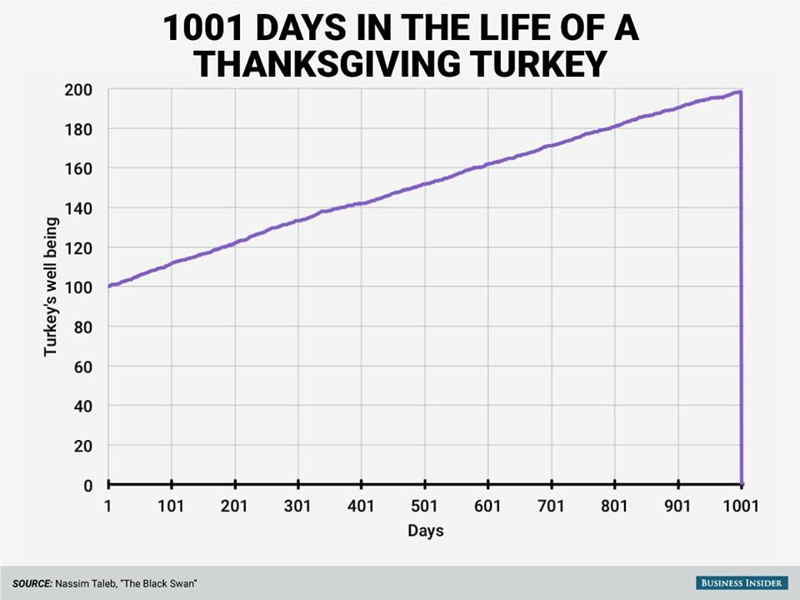
UM PERU ANTES E DEPOIS DO DIA DE AÇÃO DE GRAÇAS. A HISTÓRIA DE UM PROCESSO AO LONGO DE 1.001 DIAS NÃO LHE DIZ NADA SOBRE O QUE ACONTECERÁ A SEGUIR. ESSA PROJEÇÃO INOCENTE DO FUTURO A PARTIR DO PASSADO PODE SER APLICADA A QUALQUER COISA.
SURPRESA!

Slide 15
Problema da Indução de David Hume:
Como é possível a partir de instâncias específicas, alcançarmos conclusões gerais
O passado é certeza do futuro
?
?

Slide 16
Cisnes Negros
Quando algo imprevisto ocorre, gerando um grande impacto, onde poucos estão preparados para suas consequências, chamamos esse evento de Cisne Negro.
A 4ª Revolução Industrial é uma fonte fértil para ocorrência de Cisnes Negros.
Exponencialidade, inovação e disrupção.

Slide 17
Por que demoramos a perceber as grandes mudanças
?

Slide 18
Nossa mente, durante a evolução, não foi preparada para avaliar a todo instante o porquê e como os eventos históricos ocorrem.
Luta entre o cérebro límbico e o neocórtex.
É difícil antecipar e perceber tendências.

Slide 19
Características que reforçam a não percepção dos Cisnes Negros:
Iludir-se pensando que as coisas são simples de serem compreendidas e que a aleatoriedade é uma variável descartável;
Distorcer o que ocorreu, ajustando os eventos de uma forma linear, limpa e coerente;
Supervalorizar a informação factual (dar mais atenção ao ruído do que ao conhecimento objetivo).
Sugestão: Estudar Economia Comportamental.

Slide 20
A história anda em saltos
A história, na maior parte do tempo ,tem um comportamento linear e constante, dando a sensação de controle e previsibilidade.
Quando um Cisne Negro ocorre ele é capaz de causar um grande impacto devido ao seu alto grau de imprevisibilidade.
Temos então uma mudança radical nos costumes, cultura e relacionamentos (pessoais, trabalho).
Aqui está a disrupção ou o rompimento, oriundos de uma sequencia de inovações disparadas por um Cisne Negro.

Slide 21
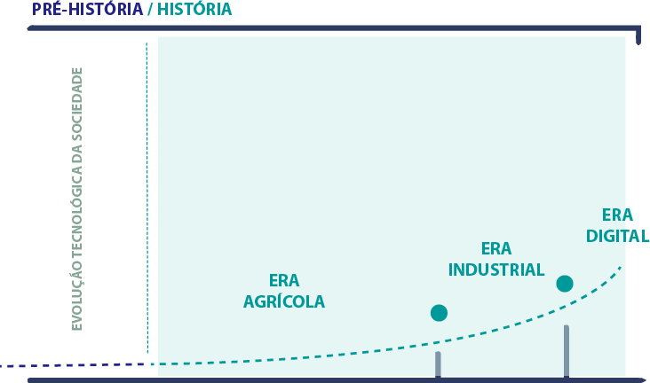
Eras Tecnológicas

Slide 22
A história anda em saltos
Exemplos de inovações e o tamanho do salto:
Prensa de Gutenberg, no século XV;
Internet, no final do século XX;
Plataformas digitais no século XXI.

Slide 23
Hardware novo, software antigo
Nas 3 primeiras Revoluções Industriais seguimos o mesmo script:
Nascer e as primeiras descobertas;
Estudar Ensino Fundamental e Médio;
Fazer Faculdade;
Carreira pré-definida, linear e segura;
Realizações profissionais e materiais;
Aposentadoria;
Curtir a vida;
Morrer.

Slide 24
Hardware novo, software antigo
Esse script funcionou até pouco tempo e ainda funciona, mas cada vez com menor eficiência.

Slide 25
Hardware novo, software antigo
O Hardware (a realidade) se transformou, mas continuamos usando o mesmo Sistema Operacional (as mesmas interfaces, comandos e relacionamentos).
Vivemos uma crise de atualização do nosso Sistema Operacional.

Slide 26
Novamente:
está na hora de aprender/desaprender/reaprender

Slide 27
Nesse contexto, vale reforçar os papéis da educação:
Individual: desenvolver talentos e habilidades;
Cultural: intensificar a compreensão do mundo;
Econômica: garantir as habilidades necessárias para ser economicamente produtivo.

Slide 28
Modelo de Ensino Tradicional e Era Digital
A escola tradicional e massificada tem algumas ferramentas de controle que lembram muito uma fábrica.
Tem uniforme.
Tem horário de entrada e saída.
Tem apito para a entrada e saída.
Tem tarefas sistematicamente repetitivas.
Tem os estudantes distribuídos em linhas dentro da sala de aula.
Tem um crescimento linear – série após série.
Tem disciplinas desconectadas – física não tem nada a ver com artes, que não tem nenhuma relação com educação física.
Tem um mesmo grupo de pessoas que diariamente convive num mesmo espaço, sob supervisão permanente de uma autoridade.
Tem um adestramento através do comando/controle.

Slide 29
Modelo de Ensino Tradicional e Era Digital
Tudo isso por quê?
Porque depois de terminarem essas etapas, os estudantes irão para locais de trabalho, assumirem profissões que repetirão o mesmo modelo já enraizado em cada um: basta repeti-lo! O problema é que esse script não funciona mais.

Slide 30
Educação – Antes e depois da Revolução Digital
Aluno
Professor
Professor ←→ Aluno
Conteúdo/Informação
Conteúdo/Informação
Antes da Revolução Digital
Depois da Revolução Digital

Slide 31
Modelo de Ensino Tradicional e Era Digital
Mudança de perspectivas:
Linear -> Imprevisível
Massificada -> Personalizada
Segmentada -> Conectada
Conteúdo -> Competências
Deixar acontecer -> Engajar
Ensinar para -> Aprender com

Slide 32
As plataformas digitais são cada vez mais sensíveis às informações de localização, dispositivo e personalização.
Ocorre então uma precisão crescente na identificação do indivíduo/objeto/informação na grande rede.
Logo, os algoritmos computacionais são cada vez mais importantes na tomada de decisões e no acesso à informação, seja por alunos ou professores.

Slide 33
O processo educacional deve-se desenvolver mais em como conectar e associar as informações, do que como obtê-las, pois esse último é facilmente comoditizado por algoritmos de busca e de análise de dados.
Assim, as habilidades socioemocionais, tornam-se essenciais na educação.
A educação por meio de memorização de conteúdos deve dar lugar à educação por meio da criatividade para conectá-los na solução de problemas. Ou seja, contextualizar, trazer significados e fazer sentido.

Slide 34
Educação permanente (lifelong learning): Aprender sempre, a vida toda.
Educação fragmentada: capacidade de reflexão analítica e sintética para lidar com o bombardeio informacional fragmentado.
Educação personalizada: cada pessoa pode aprender nos formatos que forem mais interessantes, no seu ritmo, escolhendo os assuntos relevantes e consultando de forma individualizada professores e tutores;

Slide 35
Aprendizagem ativa: repensar as estratégias e metodologias educacionais para trazer o aluno para o centro do processo;
Currículos por competências: passar da esfera da aquisição de conteúdos para a esfera da aquisição de habilidades;
Empregabilidade: não somente vagas em estágios e empregos, mas sintonia dinâmica com o mercado de trabalho e atualização profissional;
Certificações: múltiplas competências obtidas em diversas IES, formando um portfólio personalizado;

Slide 36
Professor curador e mentor:
Articular e validar os conteúdos:
Escolher a informação correta em cada situação, validar, organizar, extrair significado, refletir e solucionar problemas;
Combinada com a educação personalizada, o professor orienta e inspira os alunos e não mais como provedor de conteúdo.

Slide 37
Ensino Híbrido/Digital:
Qualquer programa educacional no qual o estudante aprende, em parte, por meio do ensino on-line, em parte, num local físico supervisionado longe de casa;
As modalidades, ao longo do caminho de aprendizagem de cada estudante, estarão conectadas para fornecer uma experiência de aprendizagem integrada.

Slide 38
EdTech - Education and Technology
Empresas que possuem as seguintes características:
A tecnologia como facilitadora de processos de aprendizagem e aprimoramento dos sistemas educacionais, aumentando a eficiência;
Sistemas gerenciadores de conteúdo, gerenciadores educacionais, plataformas adaptativas, sistemas gerenciadores de aprendizado e jogos educacionais.

Slide 39
Por fim... Os limites do que julgamos conhecer.

Slide 40
“O que nos causa problemas não é o que não sabemos. É o que temos certeza que sabemos e que, no final, não é verdade.
Frase da abertura do filme A Grande Aposta, de 2015, sobre a crise financeira de 2008
”

Slide 41
Quanto mais sabemos, mais aumenta a fronteira do que não sabemos!
Fonte: Aula Tiago Mattos – PUC-RS
O que você sabe
O que você sabe
O que você sabe que não sabe
O que você sabe que não sabe
O que você não sabe
O que você não sabe

Slide 42
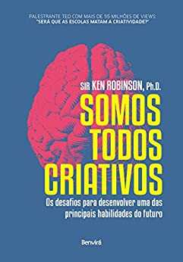
Sugestões de leituras

Slide 43
OBRIGADO!

